Slide 1
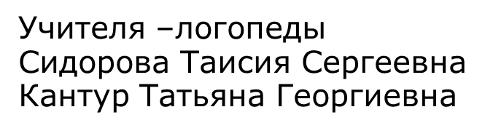
ПОДГОТОВКА К ОБУЧЕНИЮ ГРАМОТЕ С ИСПОЛЬЗОВАНИЕМ АВТОРСКОГО ПРАКТИЧЕСКОГО МАТЕРИАЛА
«Звуки, буквы - я учу» ДЛЯ ДЕТЕЙ С ОВЗ 6 - 7 ЛЕТ.
МБДОУ –ДЕТСКИЙ САД №2
Из опыта
МБДОУ – детский сад 2
Ст. Каневская Краснодарский край

Slide 3
Тематическое планирование.
№ | Тема. Дата. | Содержание. Игровые упражнения.
1. | Введение. Предложение. Слово. Слог. Звук. | Игровые упражнения № 1 ,2 ,3, 4, 5,6 СТР.№1-19
2. | Звук и буква А. | Игровые упражнения № 1 ,2, 3, 4, 5, 6 СТР.№20-22
3. | Звук и буква У. | Игровые упражнения № 1, 2, 3, 4 , 5, 6 СТР.№23-25
4. | Звуки и буквы А,У. | Игровые упражнения № 1, 2, 3, 4, 5 , 6 СТР.№26-28
5. | Деление слов на слоги. | Игровые упражнения № 1, 2, 3, 4, 5 , 6 СТР.№29-31
6. | Звук и буква О | Игровые упражнения № 1, 2, 3, 4, 5 , 6 СТР.№32-34
7. | Звук и буква И | Игровые упражнения № 1, 2, 3, 4, 5 , 6 СТР.№35-37
8. | Звук и буква Ы | Игровые упражнения № 1, 2, 3, 4, 5 , 6 СТР.№38-40
9. | Звуки «Н», «Н’» и буква Н | Игровые упражнения № 1, 2, 3, 4, СТР.№41-42
10. | Звуки «Н», «Н’» и буква Н | Игровые упражнения № 5, 6, 7 , 8 СТР.№43-44
11. | Звуки «М», «М’» и буква М | Игровые упражнения № 1, 2, 3, 4 СТР.№45-46
12. | Звуки «М», «М’» и буква М | Игровые упражнения № 5, 6, 7, 8 СТР.№47-48

Slide 4
Тематическое планирование.
13. | Звуки «Н»- «Н’» «М»- «М’» буквы Н ,М | Игровые упражнения № 1, 2, 3, 4, 5 , 6 СТР.№49-51
14. | Звуки «Т»- «Т’» буква Т | Игровые упражнения № 1, 2, 3, 4, 5 , 6,7, 8 СТР.№52-55
15. | Звуки «К»- «К’» буква К | Игровые упражнения № 1, 2, 3, 4 СТР.№56-57
16. | Звуки «К»- «К’» буква К | Игровые упражнения № 5, 6, 7 , 8 СТР.№58-59
17. | Звуки «П»- «П’» буква П | Игровые упражнения № 1, 2, 3, 4 СТР.№60-61
18. | Звуки «П»- «П’» буква П | Игровые упражнения № 5, 6, 7 , 8 СТР.№62-63
19. | Звуки «С»- «С’» буква С | Игровые упражнения № 1, 2, 3, 4 СТР.№64-65
20. | Звуки «С», «С’ и буквы С | Игровые упражнения № 5 , 6 СТР.№65-66
21. | Звуки «Х», «Х’ и буквы Х | Игровые упражнения № 1, 2, 3, 4, 5 , 6 СТР.№67-69
22. | Звуки «Х», «Х’ и буквы Х | Игровые упражнения № 7, 8, 9 , 10 СТР.№70-71
23. | Звуки «К»- «К’» «Х»- «Х’» буквы К,Х | Игровые упражнения № 1, 2, 3 , 4 СТР.№72-73
24. | Звук и буква Э | Игровые упражнения № 1, 2, 3, 4, 5 , 6 СТР.№74-76
25. | Звуки «Г»- «Г’» буква Г | Игровые упражнения № 1, 2, 3, 4, 5 , 6 СТР.№77-79
26. | Звуки «Г»- «Г’» буква Г | Игровые упражнения № 7, 8, 9 , 10 СТР.№80-81
27. | Звуки «К»- «Г» буква К-Г | Игровые упражнения № 1, 2, 3, 4, 5 , 6 СТР.№82-84
28. | Звуки «Б», «Б’» и буква Б | Игровые упражнения № 1, 2, 3, 4, 5 , 6,7, 8 СТР.№85-88
29. | Звуки «П», «П’, «Б», «Б’» и буквы П-Б | Игровые упражнения № 1, 2, 3, 4, 5 , 6 СТР.№89-91
30. | Звуки «Д», «Д’ и буква Д | Игровые упражнения № 1, 2, 3, 4, 5 , 6 СТР.№92-94
31. | Звуки «Д», «Д’, «Т», «Т’» и буквы Д-Т | Игровые упражнения № 1, 2, 3, 4 СТР.№95-96

Slide 5
№ | Тема. Дата. | Содержание. Игровые упражнения. | ОЦЕНКА
36. | Звуки «Ф»- «Ф’» буква Ф | Игровые упражнения № 1, 2, 3, 4, 5 , 6 СТР.№97-99
37. | Звуки «В»- «В’» буква В | Игровые упражнения №1, 2, 3,4, 5, 6,7, 8 СТР.№100-103
38. | Звуки «В»- «В’» «Ф»- «Ф’» и буквы В, Ф | Игровые упражнения №1, 2 СТР.№103-104
39. | Звуки «В»- «В’» «Ф»- «Ф’» и буквы В, Ф | Игровые упражнения №3, 4 СТР №104-105
40. | Звуки «З», «З’ и буква З | Игровые упражнения №1, 2, 3,4, 5, 6 СТР.№106-108
41. | Звуки «С»- «С’» «З»- «З’» и буквы С-З | Игровые упражнения №1, 2, 3,4 СТР.№109-110
42. | Звук и буква Ц | Игровые упражнения №1, 2, 3,4, 5, 6 СТР.№111-113
43. | Звуки и буквы С-Ц | Игровые упражнения №1, 2, 3,4, 5, 6 СТР.№114-116
44. | Звук и буква Ш | Игровые упражнения №1, 2, 3,4 СТР.№117-118
45. | Звук и буква Ш | Игровые упражнения №5, 6 СТР.№118-119
46. | Звуки и буквы С -Ш | Игровые упражнения №1, 2, 3,4 СТР.№120-121
47. | Звуки и буквы С -Ш | Игровые упражнения № 5, 6 СТР.№121-122
48. | Звук и буква Ж | Игровые упражнения №1, 2, 3,4 СТР.№123-124
49. | Звук и буква Ж | Игровые упражнения № 5,6, 7, 8 СТР.№125-126
50. | Звук и буква Ж-Ш. ШИ-ЖИ | Игровые упражнения №1, 2, 3,4 СТР.№127-128

Slide 6
Тематическое планирование.
51. | Звук и буква Ж-Ш | Игровые упражнения №5, 6 СТР.№128-129
52. | Звук и буква Ч | Игровые упражнения №1, 2, 3,4 СТР.№130-131
53. | Звук и буква Ч | Игровые упражнения № 5, 6 СТР.№131-132
54. | Звук и буква Щ | Игровые упражнения №1, 2, 3,4, 5, 6, 7, 8 СТР.№133-136
55. | Звук и буква Ц, Щ ,Ч | Игровые упражнения №1, 2, 3,4, 5, 6 СТР.№137-138
56. | Звук и буква Й | Игровые упражнения №1, 2, 3,4, 5, 6, 7, 8 СТР.№139-142
57. | Буква Е | Игровые упражнения №1, 2, 3,4, 5, 6, 7, 8 СТР.№143-146
58. | Буква Ё | Игровые упражнения №1, 2, 3,4, 5, 6, 7, 8 СТР.№147-150
59. | Буква Ю | Игровые упражнения №1, 2, 3,4, 5, 6, 7, 8 СТР.№151-154
60. | Буква Я | Игровые упражнения №1, 2, 3,4, 5, 6, 7, 8 СТР.№155-158
61. | Звуки «Л» -«Л’» Буква Л | Игровые упражнения №1, 2, 3,4, 5, 6 СТР.№159-161
62. | Звуки «Л» -«Л’» Буква Л | Игровые упражнения №7, 8, 9,10, СТР.№162-163
63. | Звуки «Л» -«Л’» Буква Л | Игровые упражнения №1, 2, 3,4, 5, 6 СТР.№164-166
64. | Звуки «Л» -«Л’» Буква Л | Игровые упражнения №1, 2, 3,4 СТР.№167-168
65. | Звуки «Р» -«Р’» Буква Р | Игровые упражнения №1, 2, 3,4, 5, 6, 7, 8 СТР.№169-172
66. | Звуки «Р» -«Р’» Буква Р | Игровые упражнения №1, 2, 3,4, 5, 6 СТР.№173-175
67. | Звуки «Р»- «Р’» «Л»- «Л’» и буквы Р-Л | Игровые упражнения №1, 2 СТР.№175-176
68. | Звуки «Р»- «Р’» «Л»- «Л’» и буквы Р-Л | Игровые упражнения №1, 2, 3,4, 5, 6 СТР.№177-179 Игровые упражнения №7, 8, 9,10, 11, 12 СТР.№180-182
69. | Буква ь | Игровые упражнения №1, 2, 3,4, 5, 6СТР.№183-186
70. | Буква ь Буква ъ | Игровые упражнения №1, 2, 3,4, 5, 6СТР.№187-189
71. | Практический материал по обучению чтению. | Игровые упражнения №1- 50 СТР.№199-220

Slide 7
Актуальность
Актуальность данного авторского материала заключается в том, что, согласно ФГОС ДО, существует необходимость обеспечения педагогической поддержки семьи и повышения компетентности родителей (законных представителей) в вопросах развития индивидуальных способностей детей и коррекции нарушений их развития.
Развитие звуковой аналитико-синтетической деятельности важнейшая задача подготовки детей старшего дошкольного возраста к обучению грамоте.
Комплексный подход к формированию таких компетенций у детей предполагает активное участие в процессе родителей, которые смогут самостоятельно все знания, умения, речевые навыки, полученные детьми во время занятий с логопедом, воспитателями, закрепить в домашней обстановке.

Slide 8
Актуальность
Мы выделили направления в организации коррекционно – развивающего процесса, представили учебно – методический комплекс, который формирует правильное произношение звуков, знакомство с буквами, анализирование и синтезирование слогов, плавного сознательного чтения, овладением печатанием.
Также мы аргументируем свою собственную точку зрения, что выполнение разноплановых и интересных упражнений представленных в виде схем, таблиц, карточек, будет способствовать быстрому знакомству и поможет разобраться с миром звуков и букв родного языка.
Стимульный материал подобран грамотно, и опирается на идеологию ФГОС ДО.
К каждой схеме, таблице, карточки описаны инструкция по использованию

Slide 9
Цель.
Найти новые эффективные решения , позволяющие сохранить детскую мотивацию к деятельности - через реализацию практического материала по подготовке к обучению грамоте
«Звуки, буквы – я учу».

Slide 10
ЗАДАЧИ.
1.Развитие фонематического восприятия.
2.Формирование первоначальных навыков звукового анализа и синтеза – через осознание звукового строя языка.
3.Развитие графо-моторных навыков.
4.Формирование элементарных навыков письма и чтения.
5.Поддержка мотивации к подготовке к обучению грамоте у детей.
6.Развитие навыков рефлексии.

Slide 11
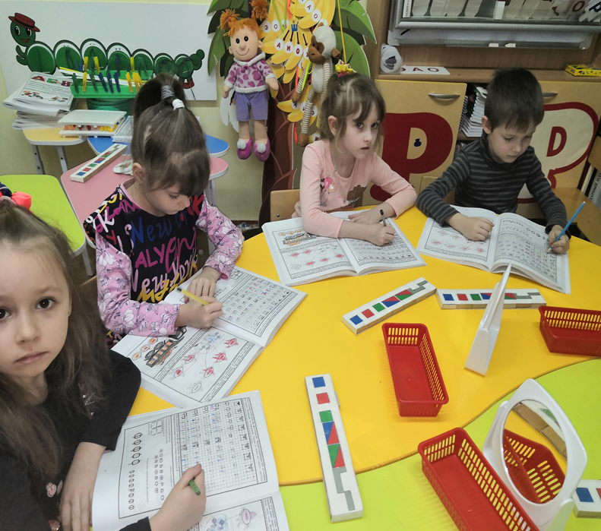
Карточки в коррекционной работе по подготовке к обучению грамоте «звуки,буквы –я учу»

Slide 12
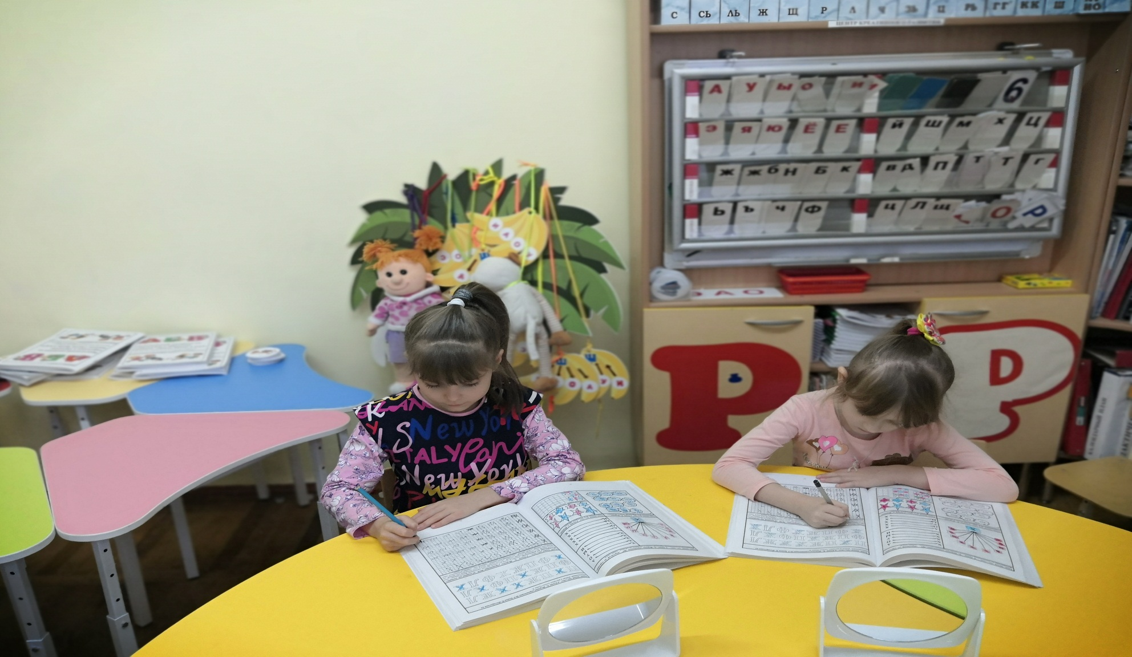


Slide 13
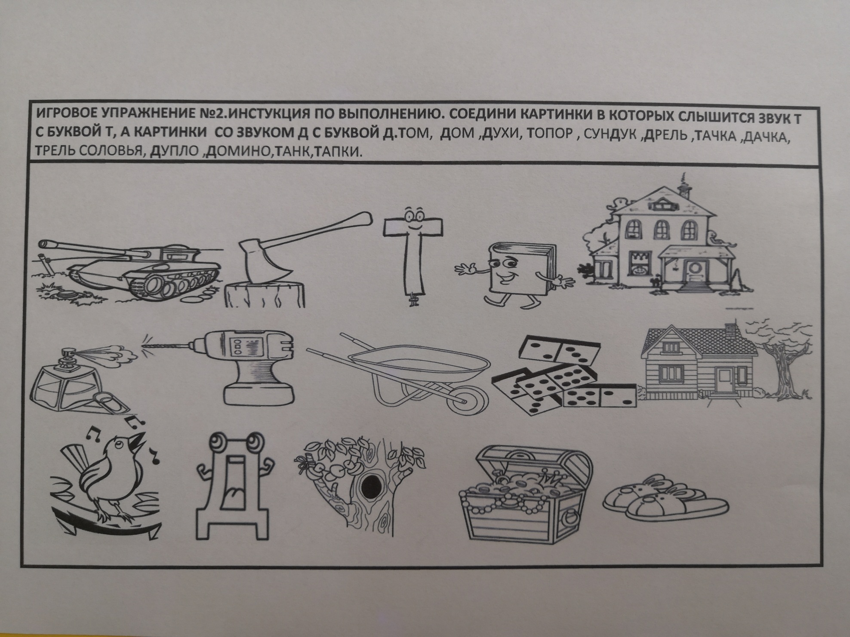

Slide 14
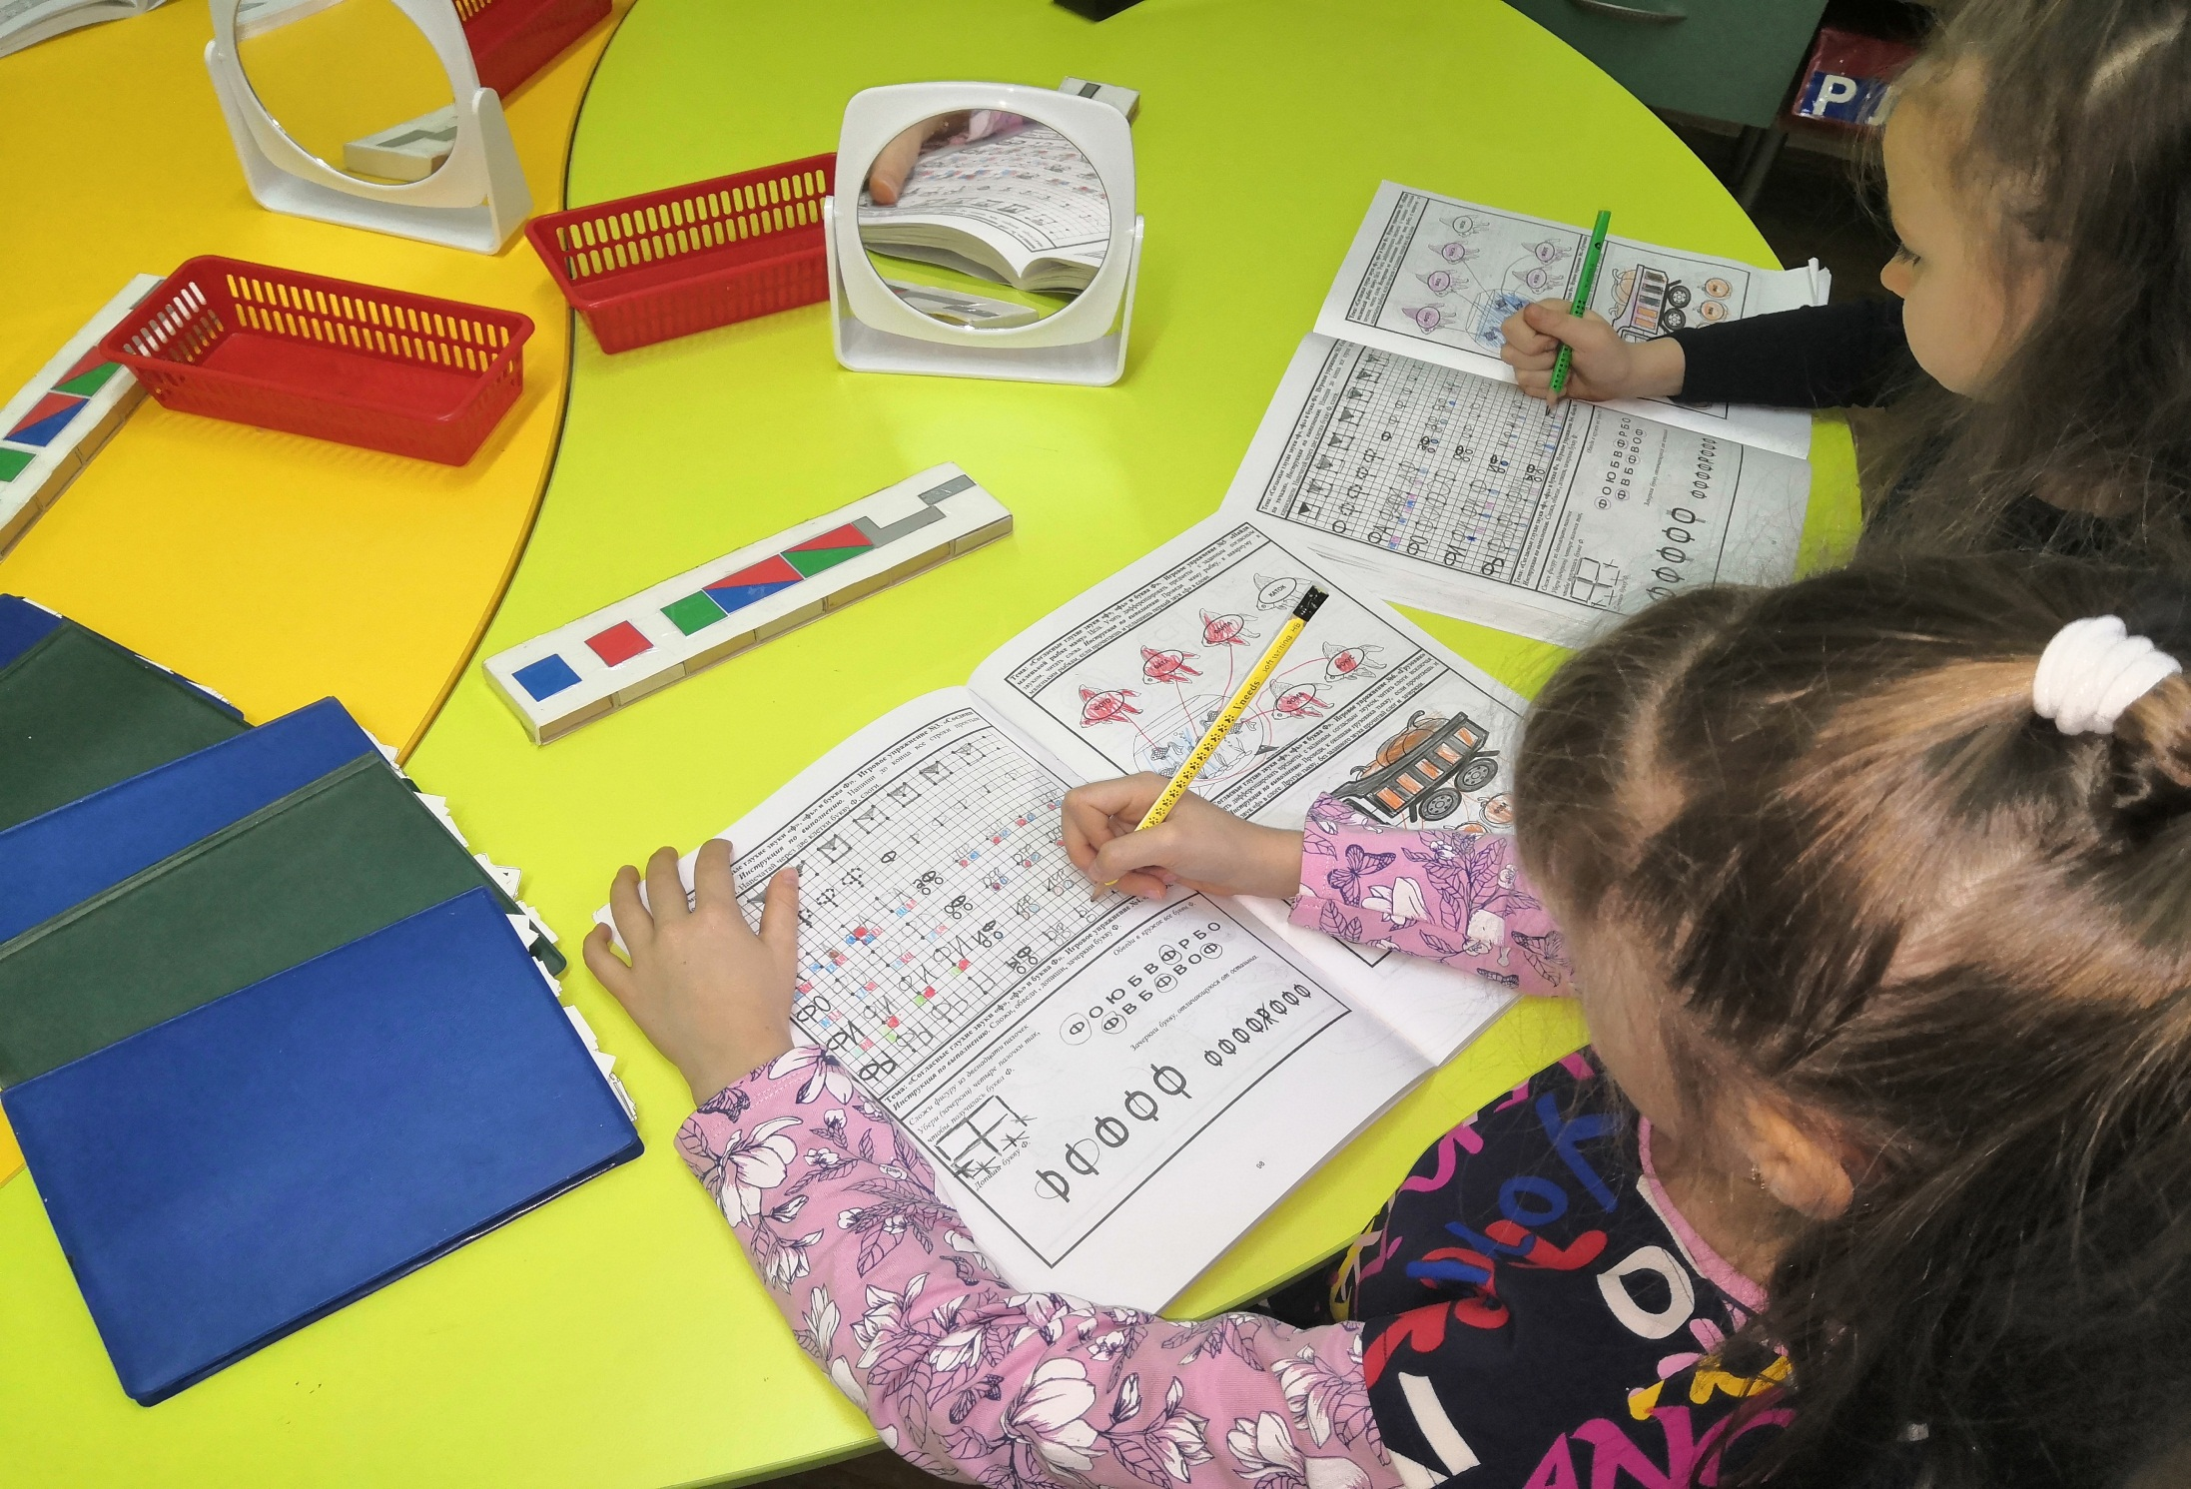

Slide 15
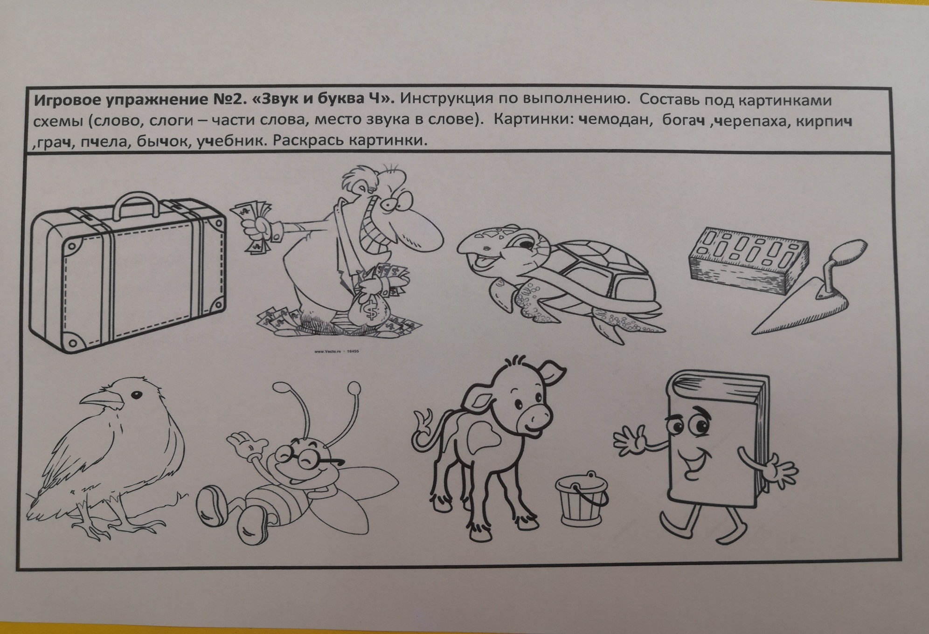

Slide 16
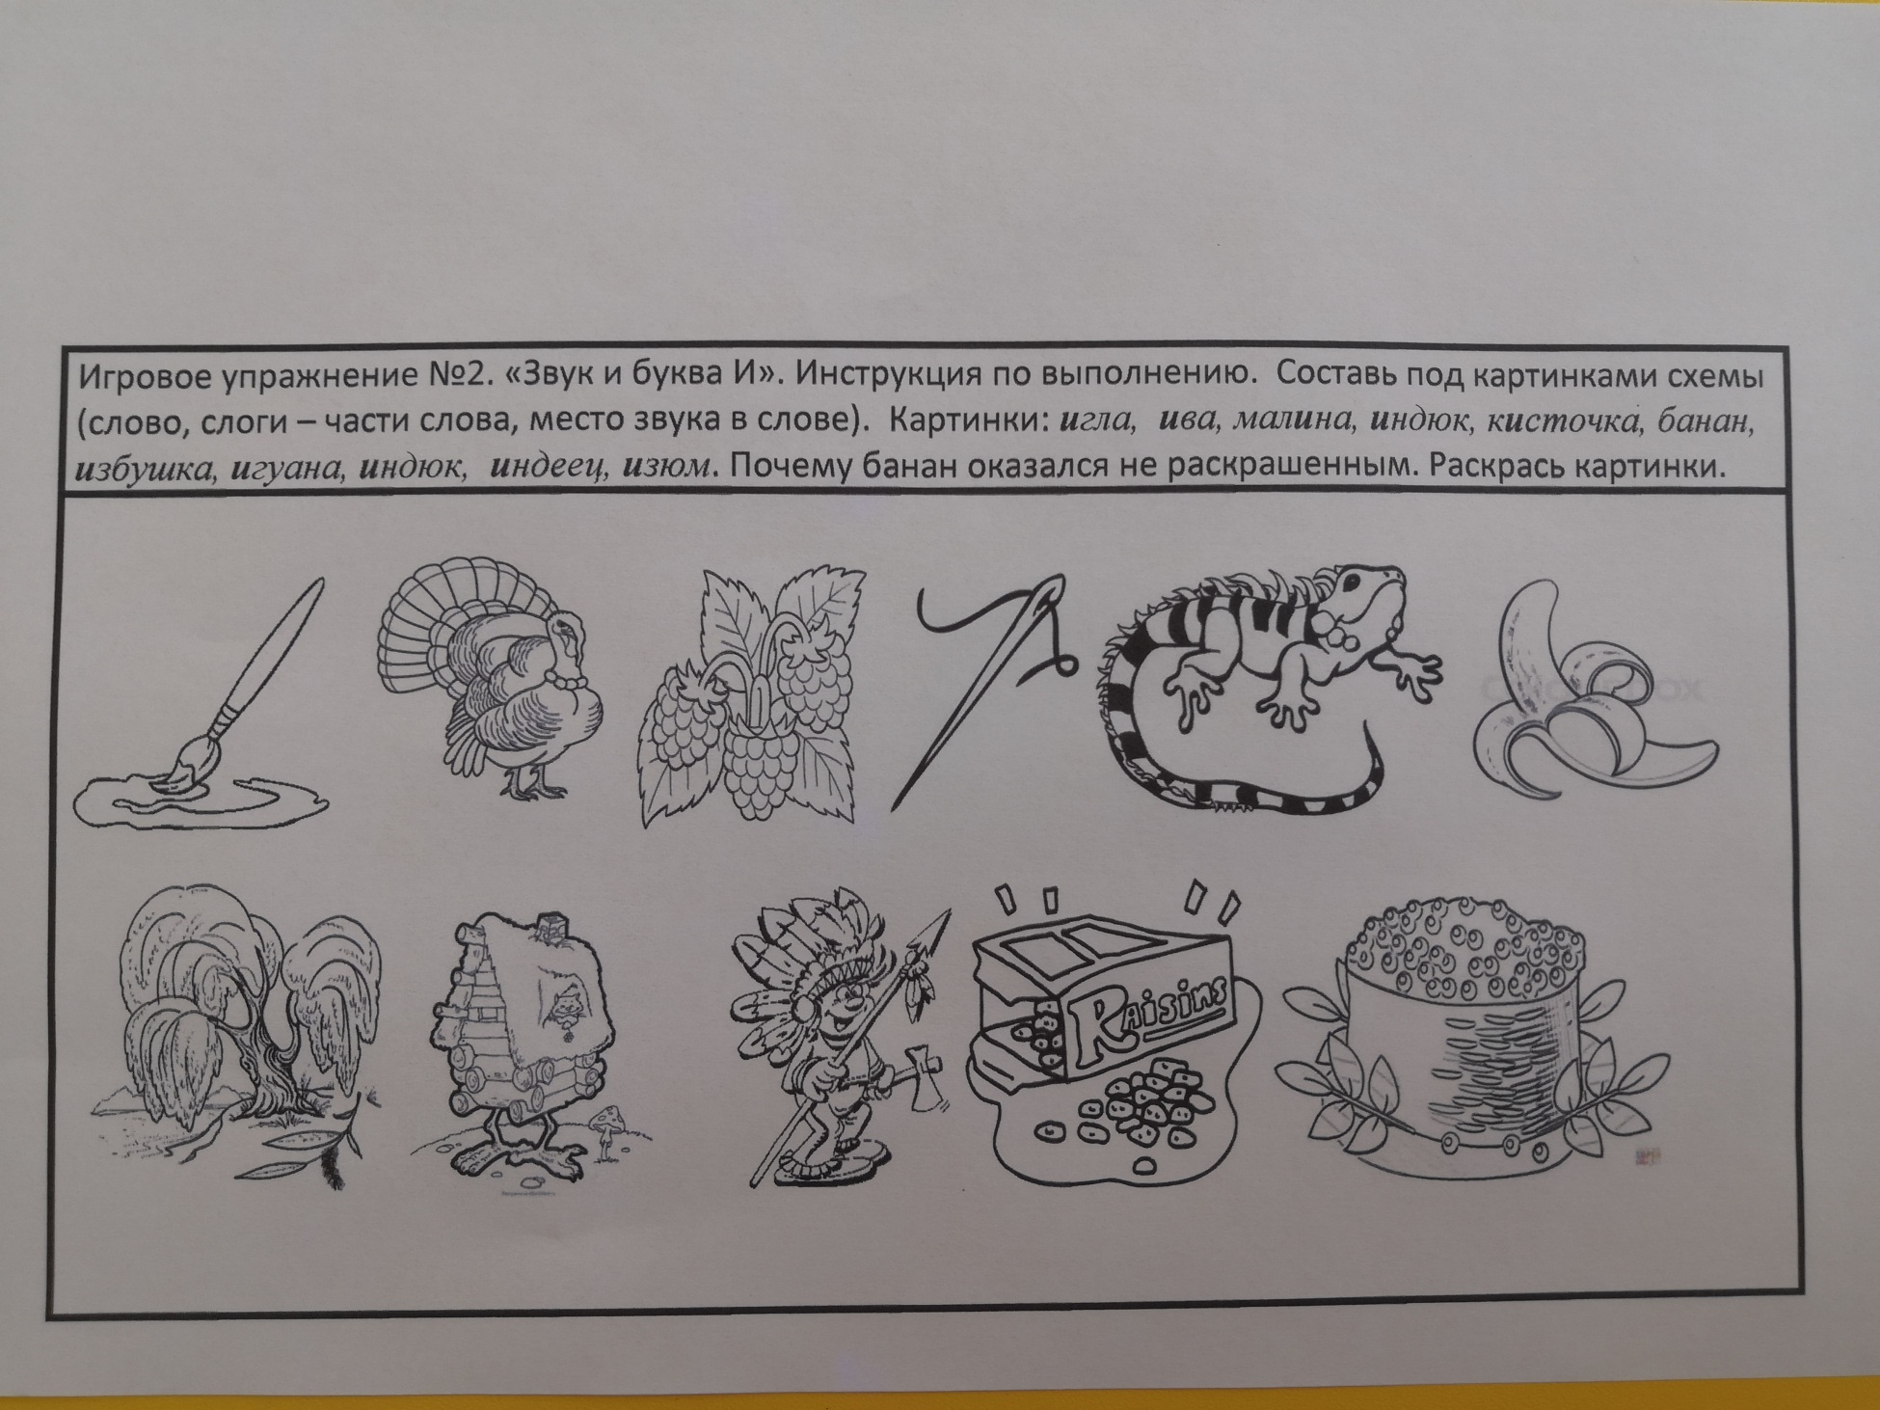

Slide 17
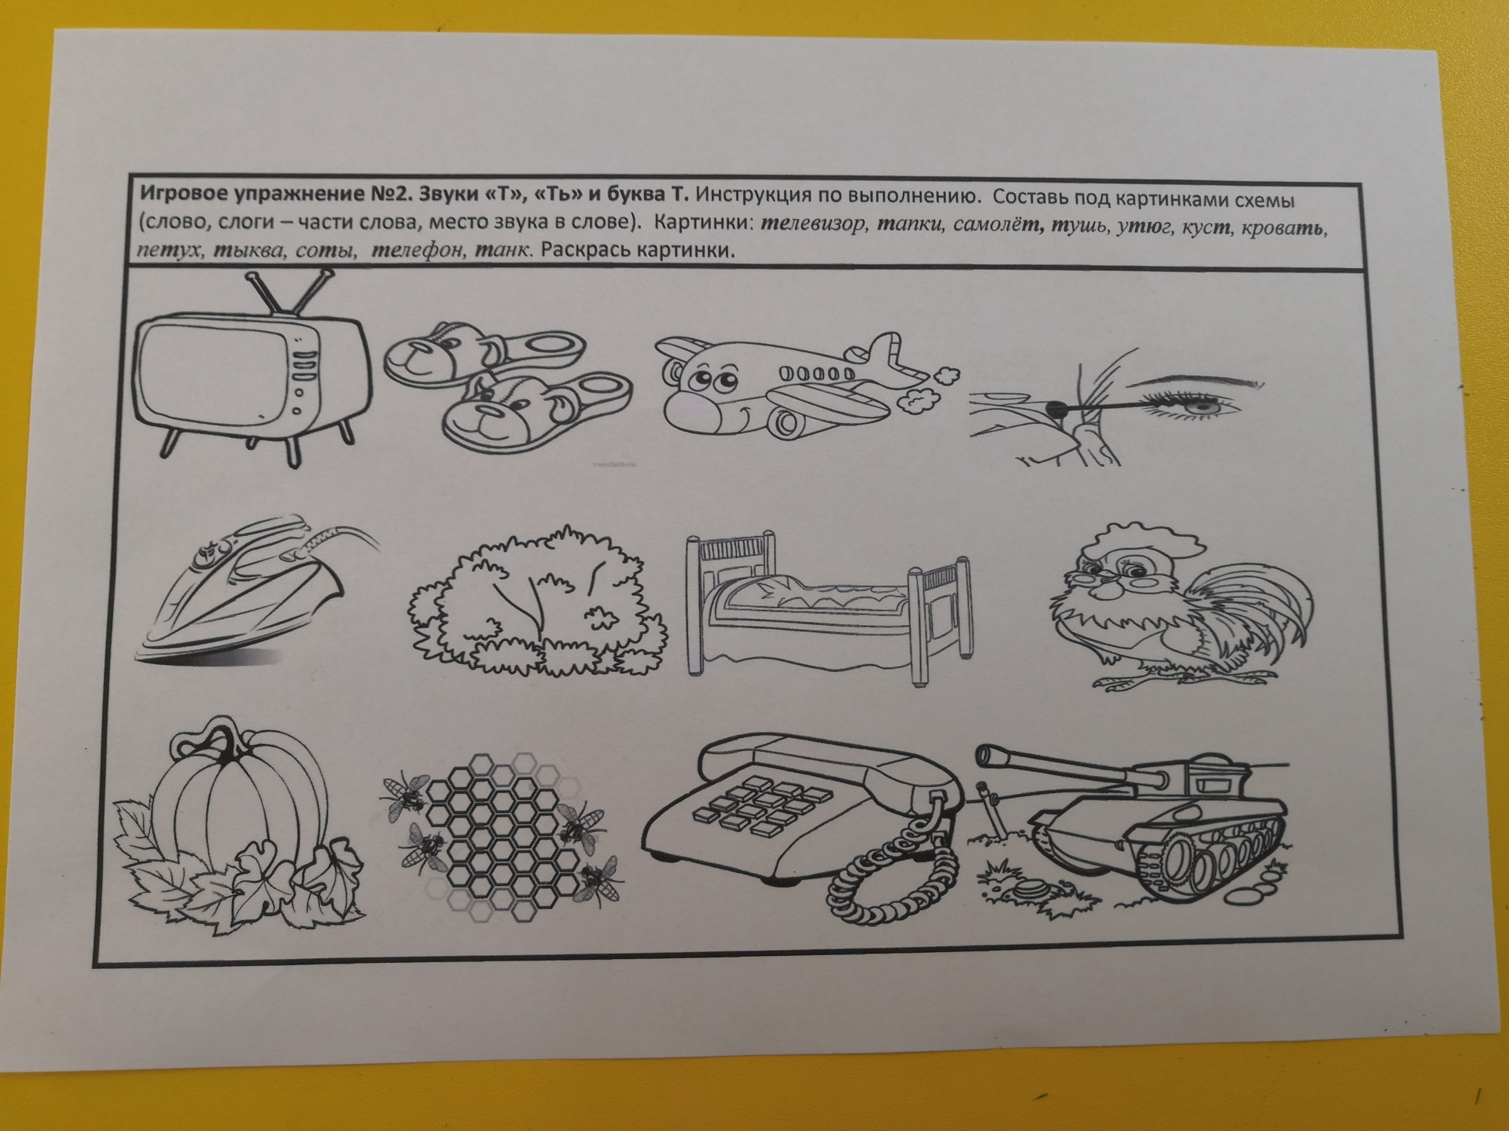

Slide 18
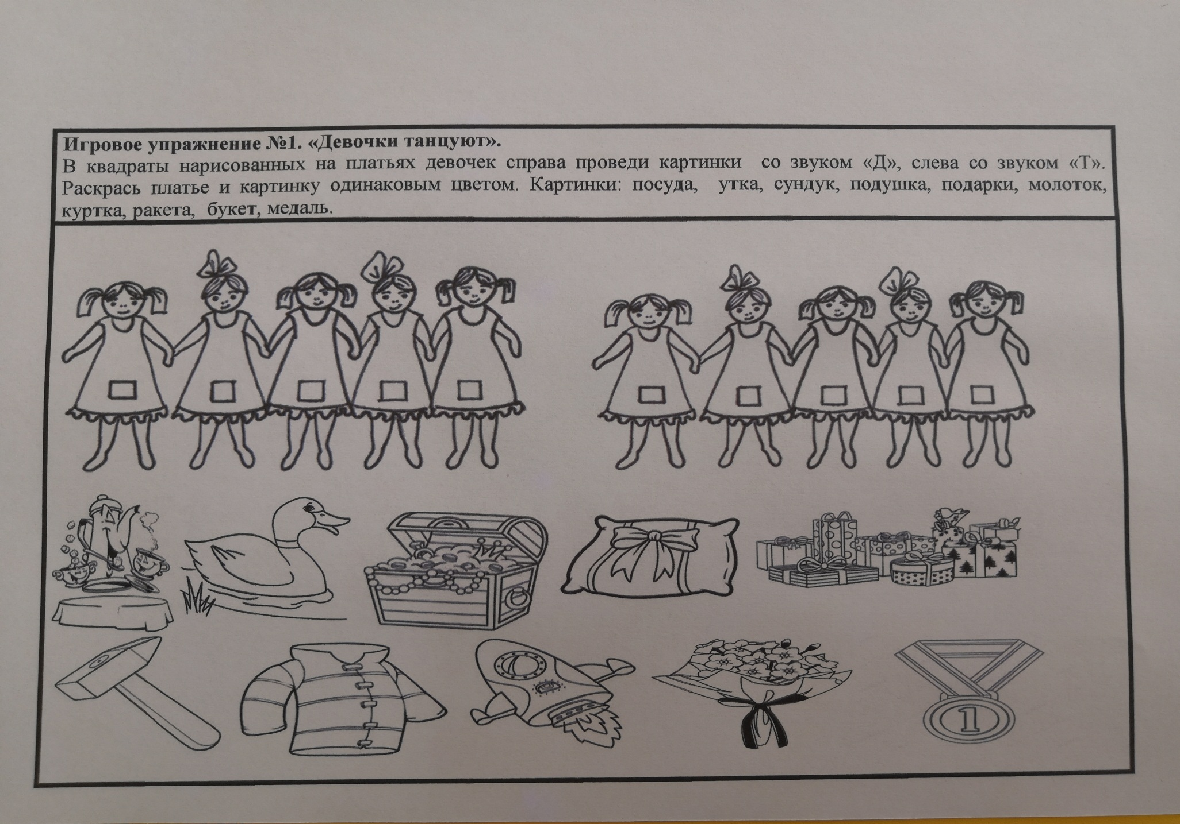

Slide 19
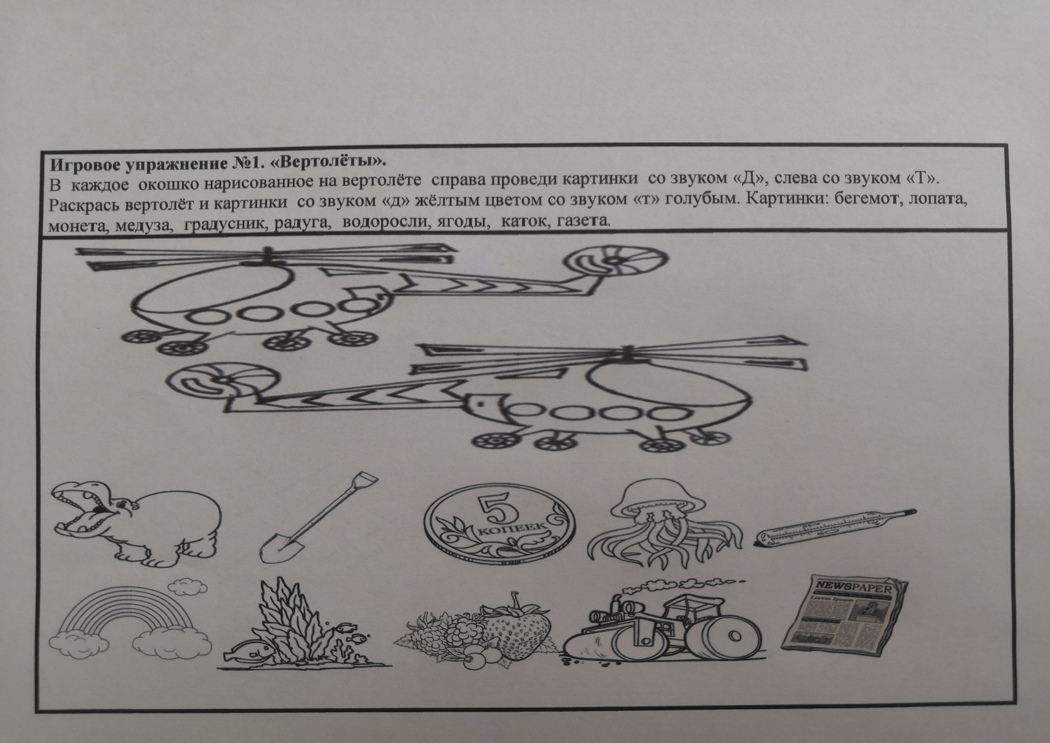

Slide 20
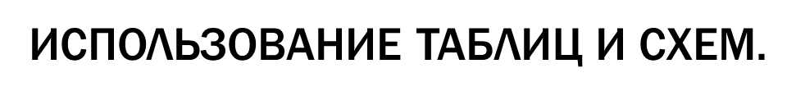
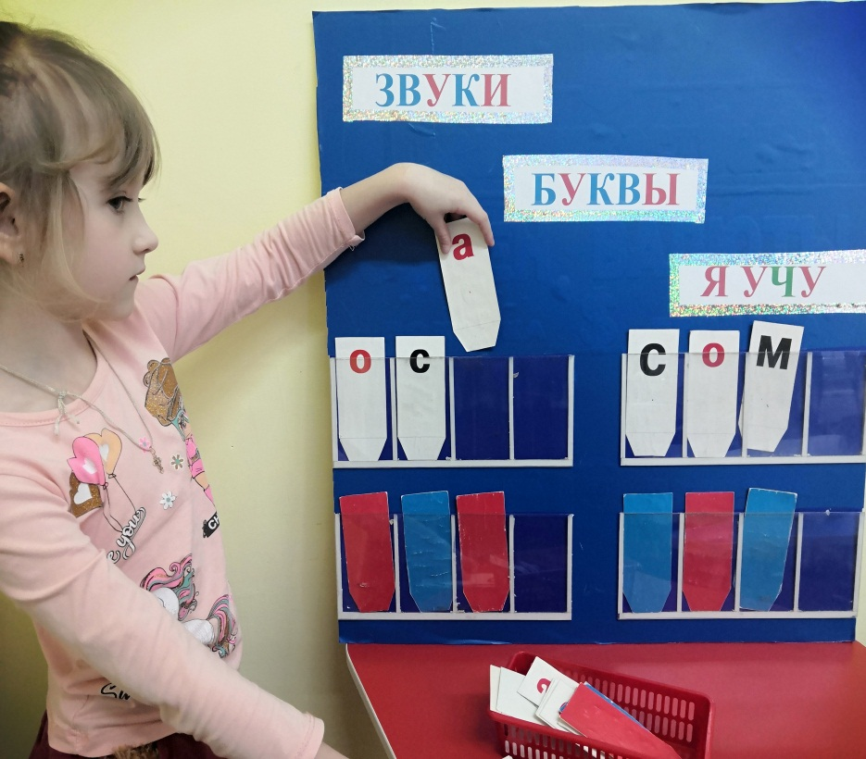
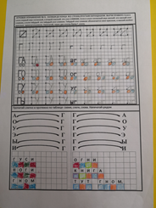
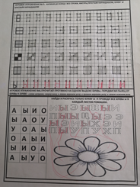
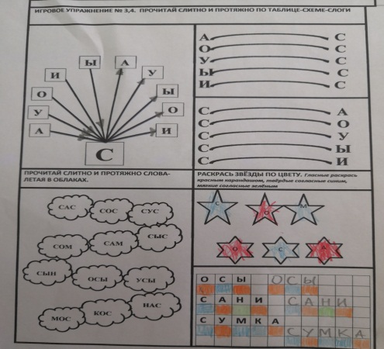
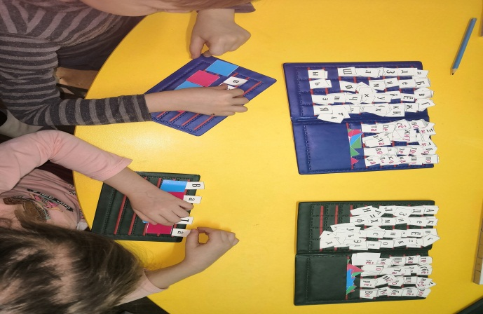
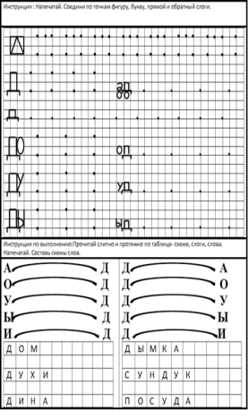

Slide 21
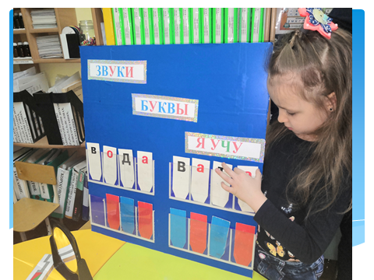

Slide 22
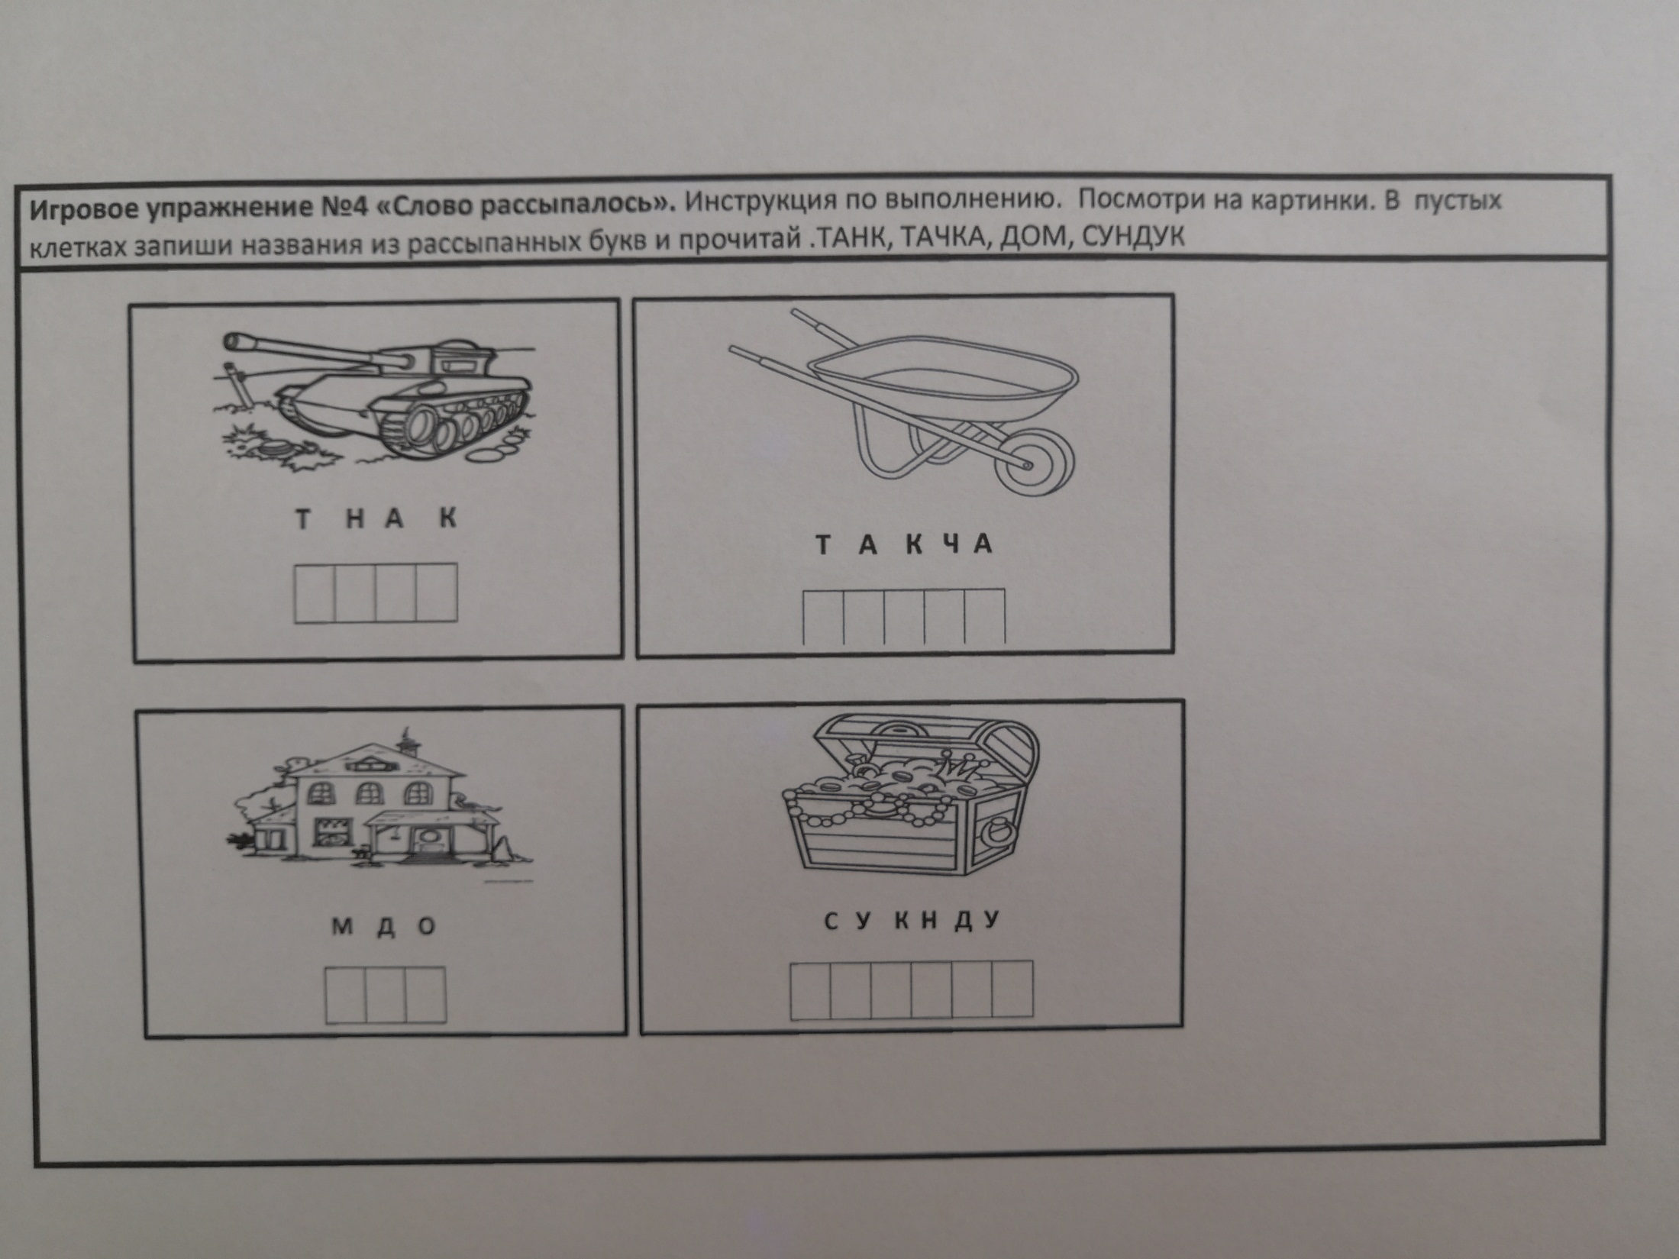

Slide 23
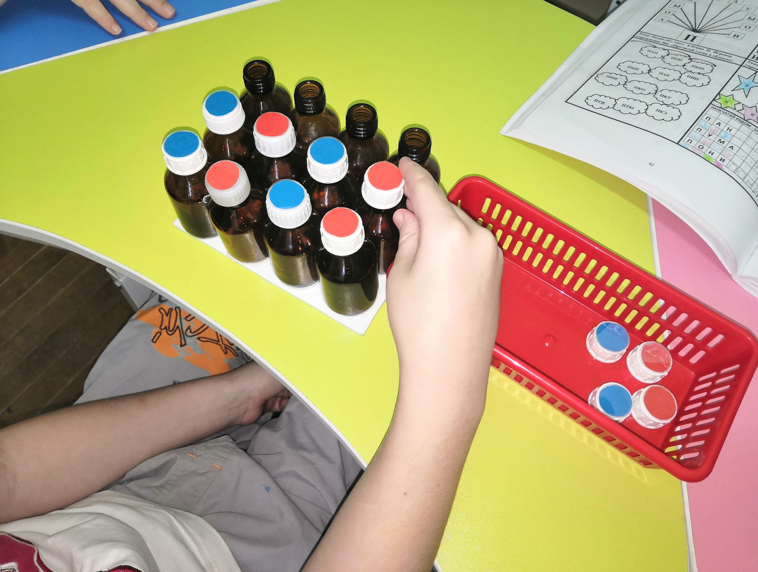
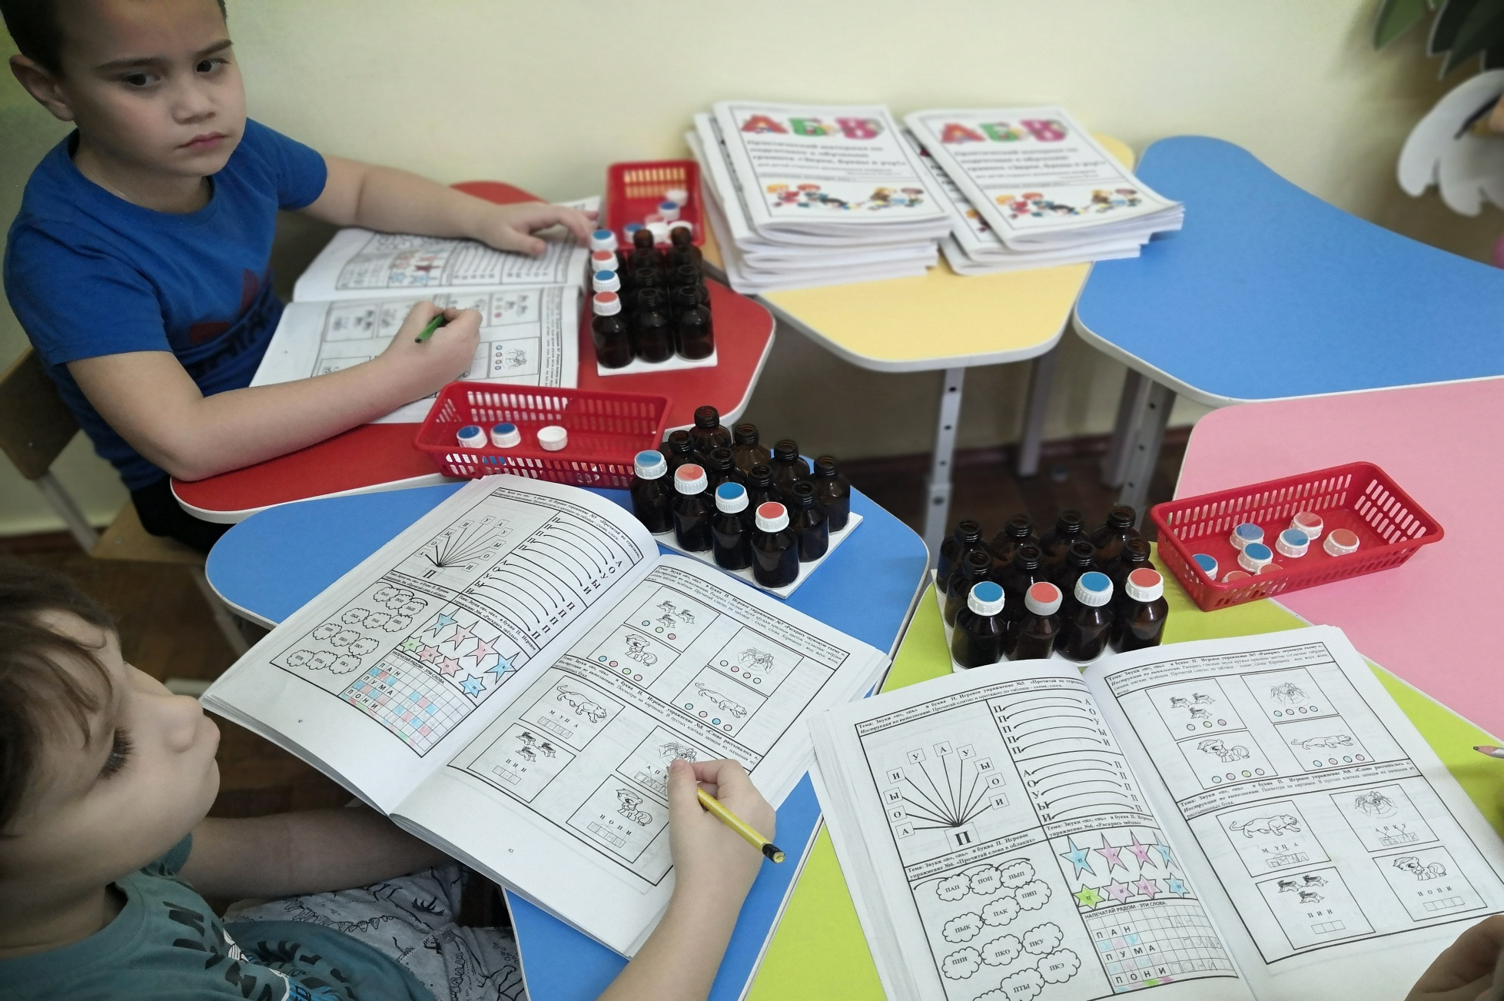

Slide 24
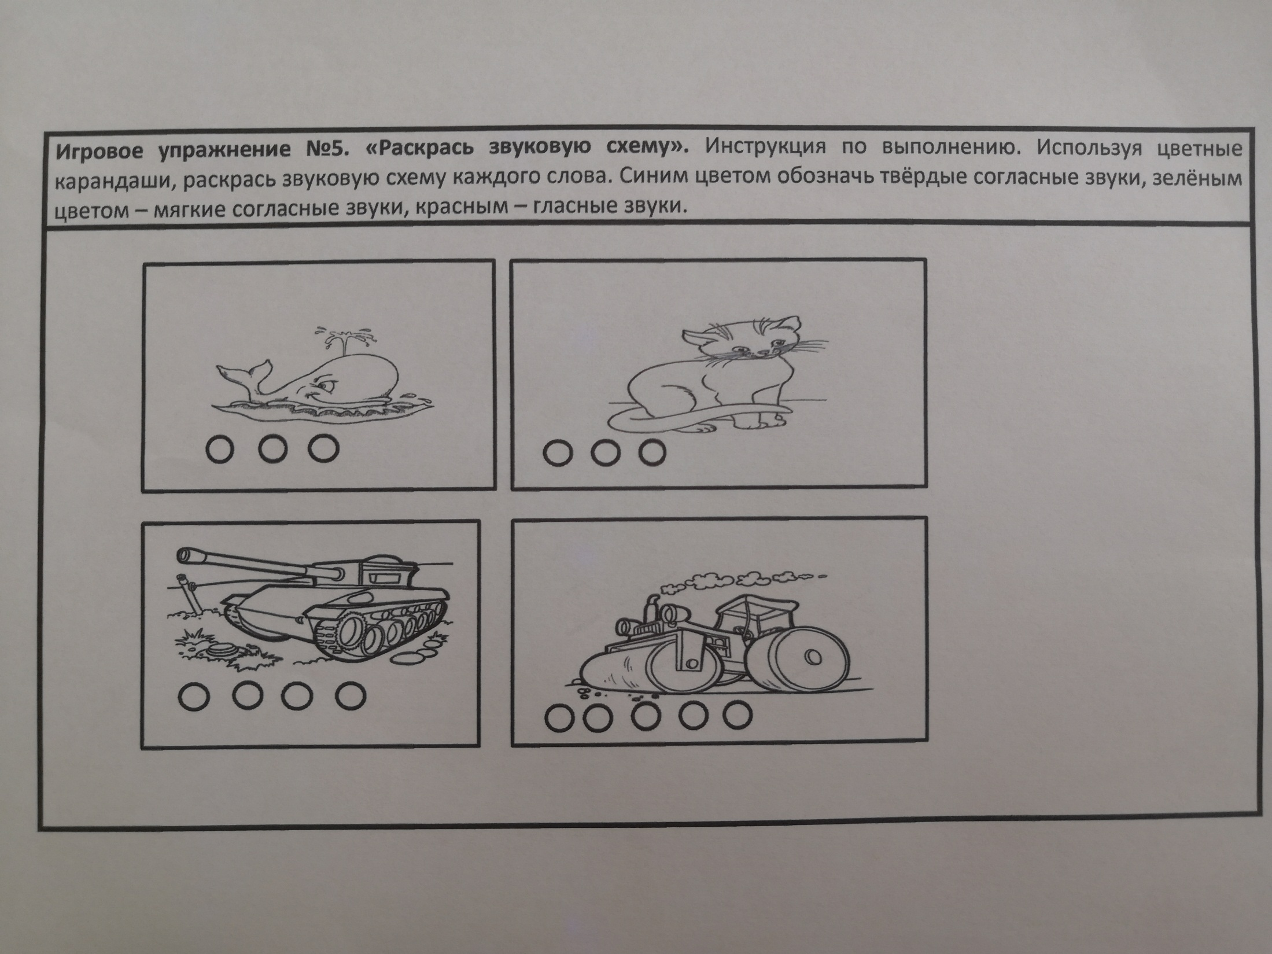

Slide 25


Slide 26
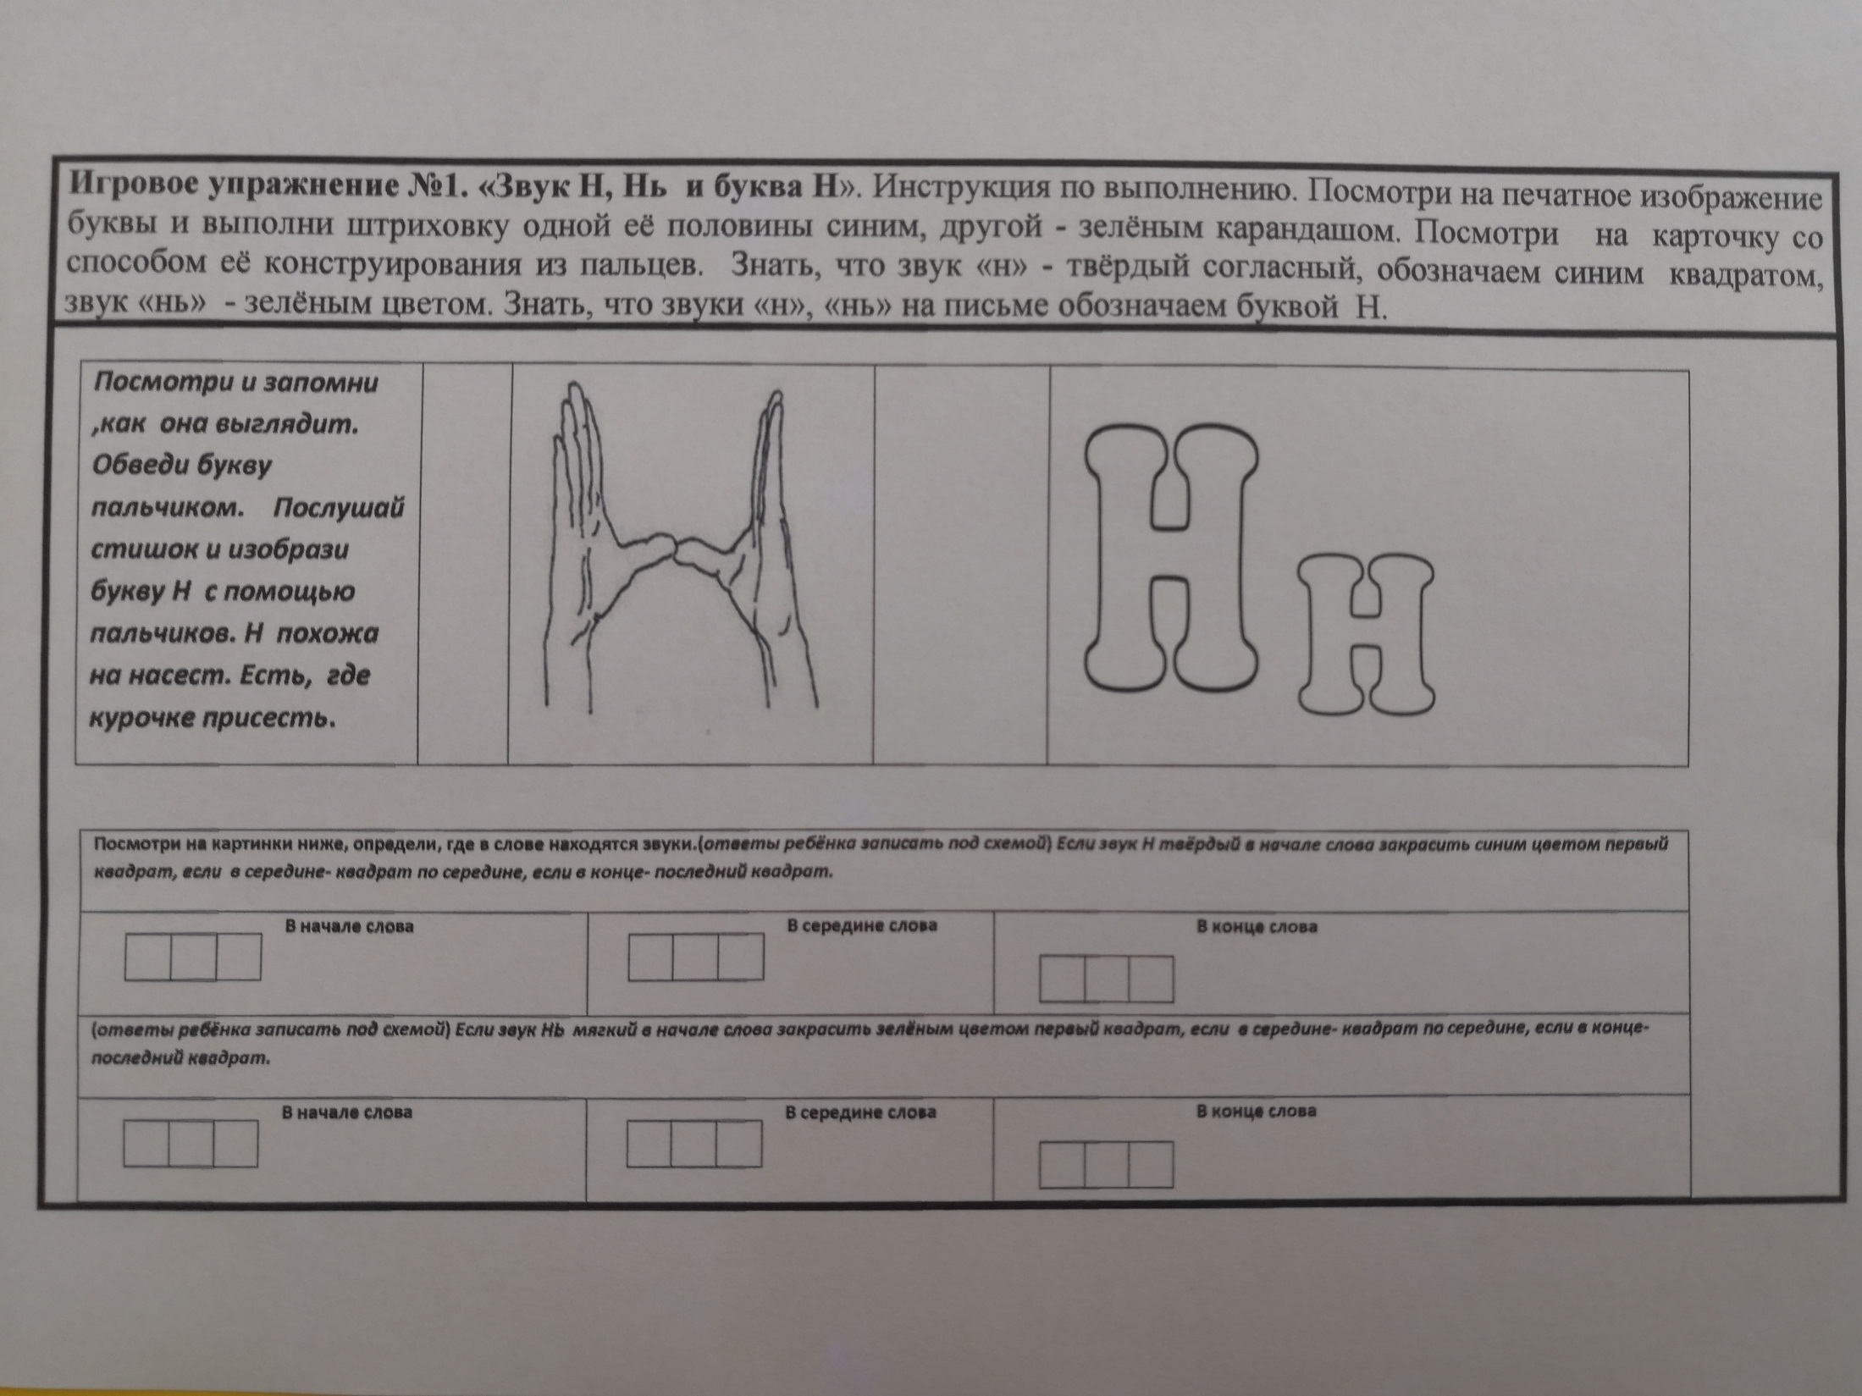

Slide 27
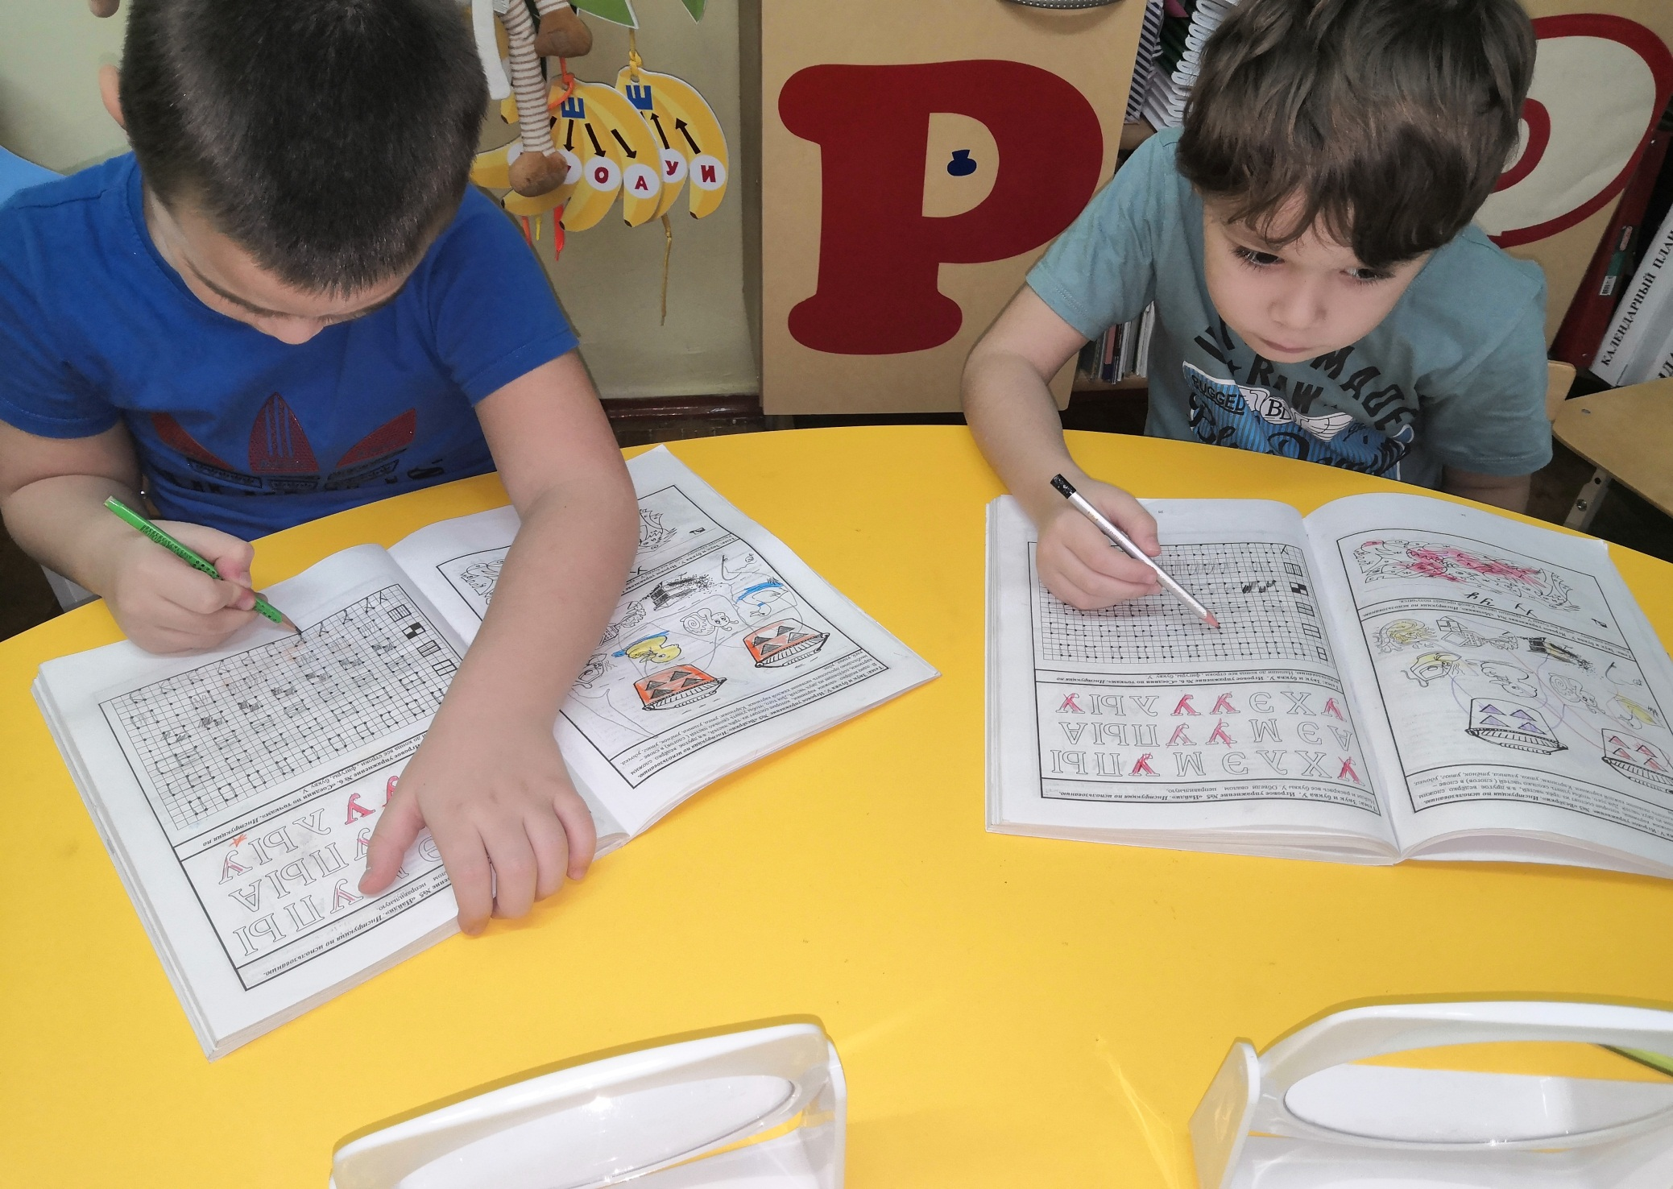

Slide 28
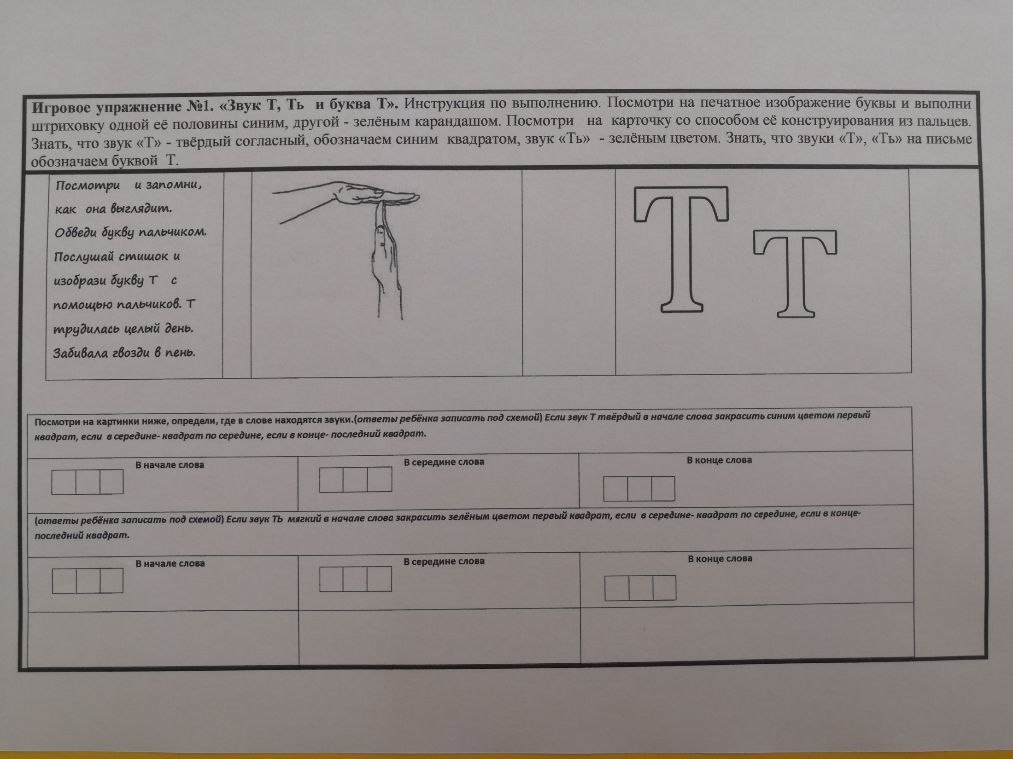

Slide 29
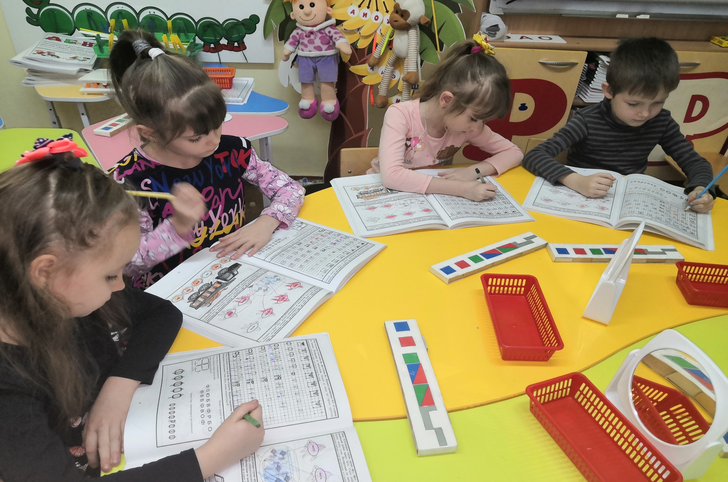

Slide 30
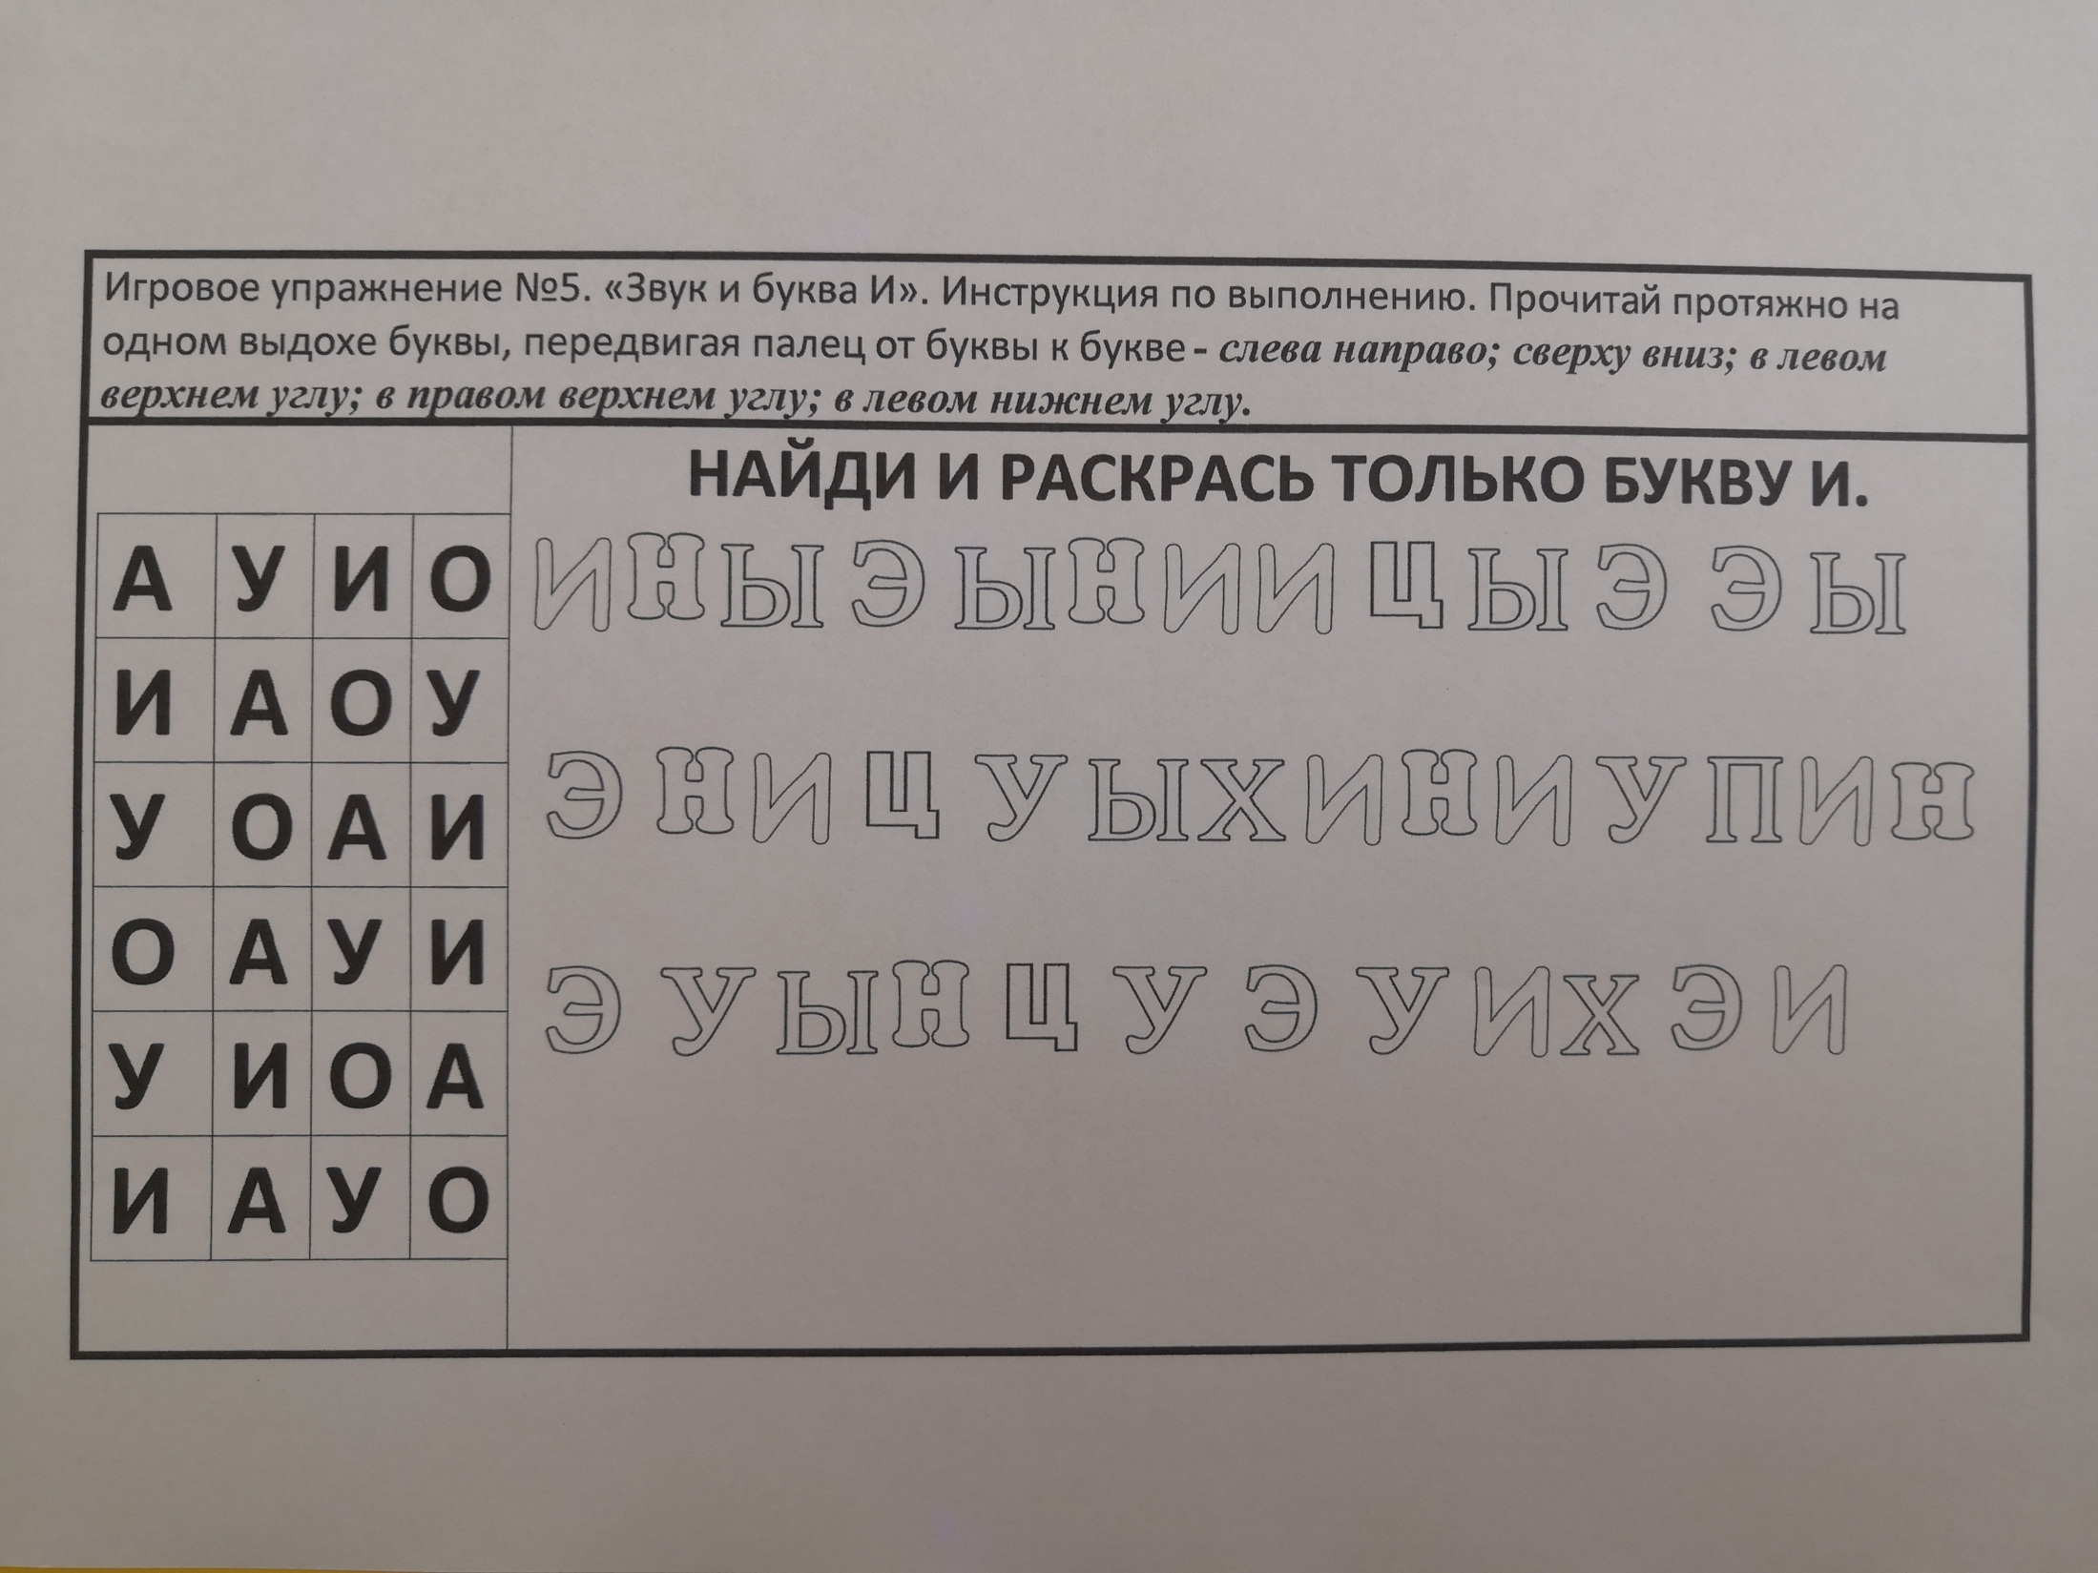

Slide 31
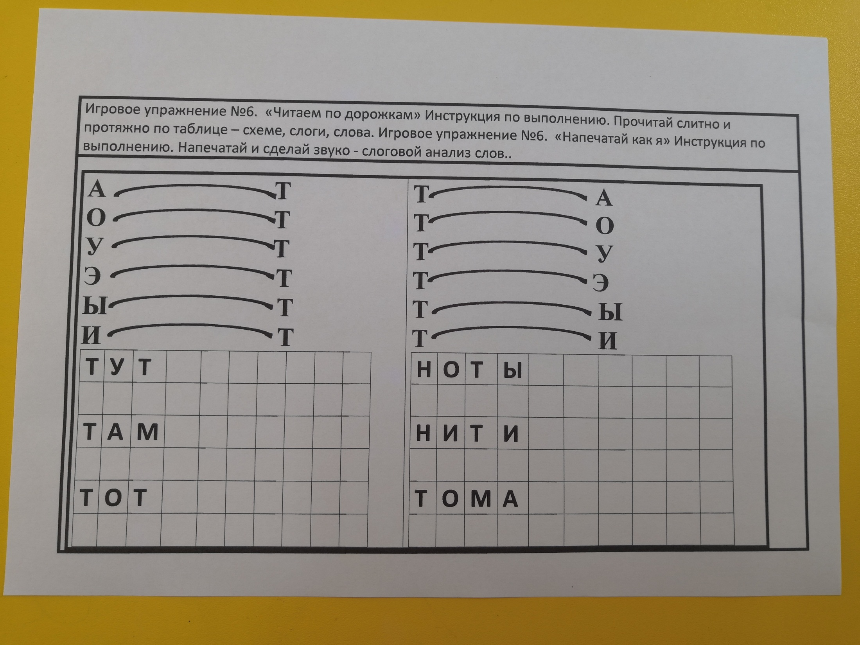

Slide 32
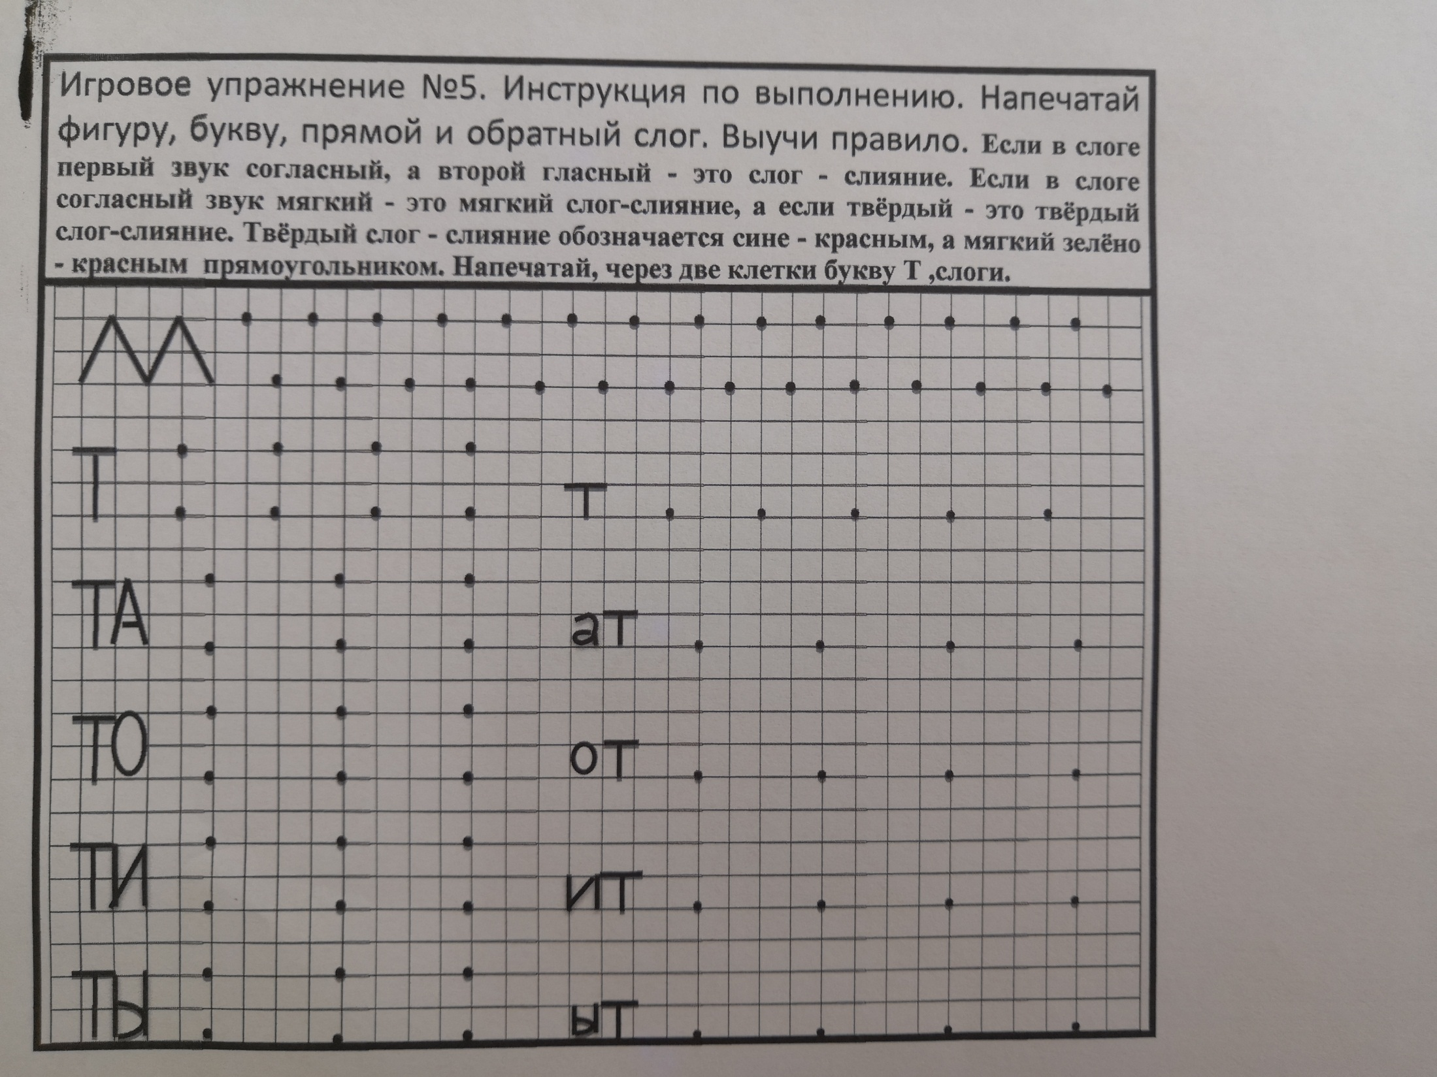

Slide 33

Диаграмма №2.Сравнительная диаграмма .
2 9 3 2 5 7
Высокий
уровень
20
18
16
14
12
10
8
6
4
2
0
Выше среднего
Средний уровень
Ниже среднего
Низкий уровень
Начальный этап
Конечный этап

Slide 34
РЕЗУЛЬТАТ
Из 14 участвующих в контактирующем эксперименте детей по всем сериям эксперимента получили следующий результат 2 - ниже среднего, 9 – средний, 3 - выше среднего; из чего вытекает уровень успешности выполнения всей методики, в целом. Отметили главные нарушенные звенья, по которым построили коррекционную работу с детьми.
Разработав практический авторский игровой материал (смотреть приложение № 2). Мы получили хорошие результаты (смотреть приложение № 1 Диаграмма.) За год обучения проведено 71 фронтально -подгрупповое занятие с включением практического игрового материала «Звуки, буквы – я учу». Это позволило достичь положительных результатов. А вот к такому авторскому материалу у них возник особый интерес. Детей заинтересовали схемы, таблицы, карточки. 2 – средний, 5 - выше среднего, высокий - 7.

Slide 35
выводы
Выводы.
1.Новые игровые подходы и идеи в подготовке детей решили многие коррекционно - развивающие задачи и повысили у детей мотивационный компонент.
2.Высокая практико ориентированность материалов опыта «Звуки, буквы – я учу» их системность и наглядность значительно оптимизировала коррекционно - развивающий процесс с детьми с тяжелыми нарушениями речи.
3.Наблюдения за нашими детьми в школе, позволяют с уверенностью сказать, что такое проведение занятий с использованием авторского практического материала способствует хорошей успеваемости детей, и подготавливает их к более тяжелой нагрузке в школе.

Slide 36
ЖЕЛАЕМ ТВОРЧЕСКИХ УСПЕХОВ!

